Slide 1
物理 · 选择性必修第三册 · 第6单元 波粒二象性
光电效应 光子
新课 · 第1课时 · 45分钟
学习任务群： | 年级：高二
01

Slide 2
学习目标
1
目标
2
目标
物理观念：理解光电效应规律，掌握光子说与光电效应方程。
科学思维：会应用Eₖ=hν-W₀分析截止频率与初动能。
3
目标
4
目标
科学探究：通过光电管实验观察截止频率与光强的影响。
科学态度与责任：体会爱因斯坦突破波动说框架的创新精神。
02

Slide 3
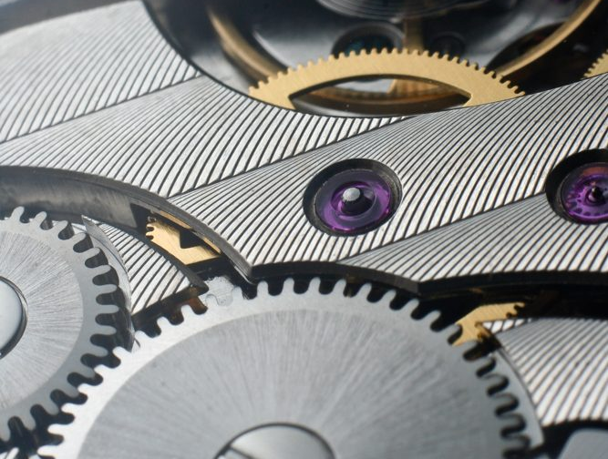
课文背景
光电效应：光照射金属逸出电子。实验规律：存在截止频率ν₀（低于不生电子）；光电子最大初动能与光强无关只随频率增大；瞬时性。爱因斯坦光子说：光能量E=hν，逸出功W₀，最大初动能Eₖ=hν-W₀（光电效应方程）。
资料图（自由授权，复用 watch.jpg）
03

Slide 4
学习重点
① 规律：有截止频率ν₀；Eₖ只随ν增；瞬时。
② 光子说：E=hν（h普朗克常量）。
③ 方程：Eₖ=hν-W₀。
④ ν<ν₀不出电子（与光强无关）。
04

Slide 5
学习路径
1
Step 1 导入
2
Step 2 实验规律
3
Step 3 截止频率
4
Step 4 光子说
5
Step 5 光电方程
6
Step 6 图像+作业
05

Slide 6
易混易错
!
!
① 频率决定出否。原因：B班以为光强够就出，需强调看ν₀。
② 初动能vs光强。原因：初动能只随频率，光强只改数目，需辨析。
!
③ 方程含义。原因：hν是光子能量，W₀是逸出功，需分项。
06

Slide 7
要点板书
┌── 光电效应 ──┐ │ 有截止ν₀ │ │ Eₖ随ν增 │ │ 与光强无关 │ │ E=hν │ │ Eₖ=hν-W₀ │ │ ν₀=W₀/h │ └────────────┘
07

Slide 8
分层作业
【基础作业】1. 光电效应中决定能否逸出电子的是光的____（频率/强度）。2. 光子能量公式____。3. 光电效应方程____。
【提高作业】某金属逸出功W₀=2.0eV，用λ=300nm光照射能否出电子？（h c/λ，hc≈1240eV·nm）
08

Slide 9
本课小结
本单元主题：波粒二象性。把今天学到的方法带进下一篇——自己读、自己想、自己写。
方法迁移：圈关键信息 → 理事件脉络 → 析人物精神
09

